Slide 1
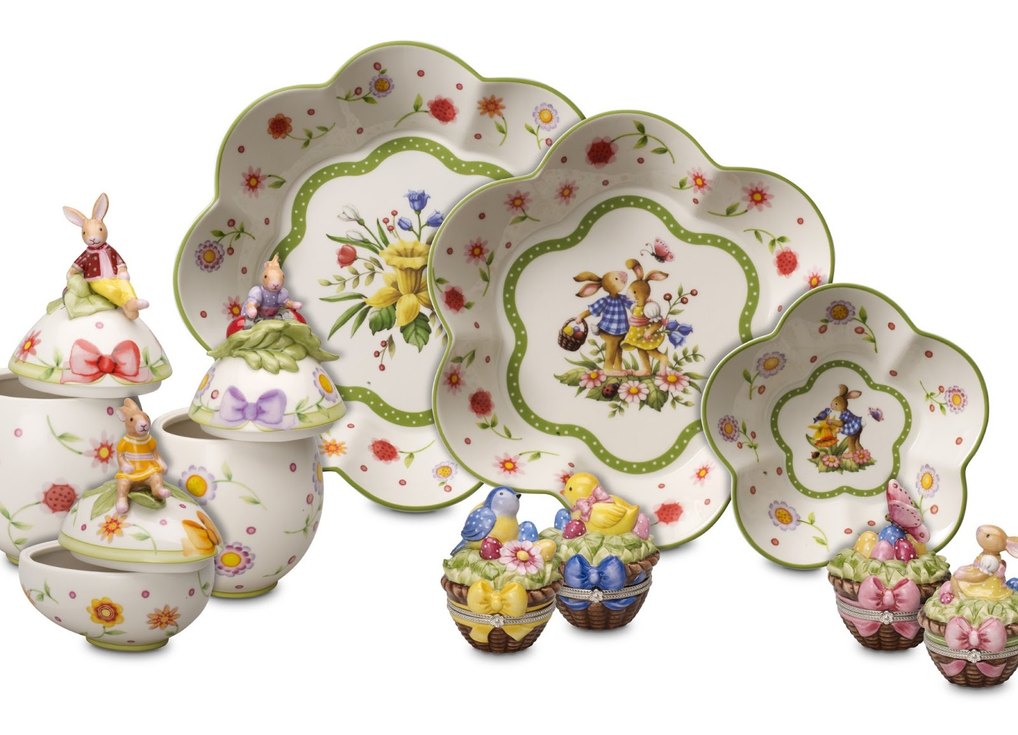
ПОСУД

Slide 2
КАСТРЮЛЯ

Slide 3
пательня

Slide 4
ЧАЙНИК

Slide 5
ЧАШКА

Slide 6
БЛЮДЦЕ

Slide 7
ЛОЖКА

Slide 8
ВИДЕЛКА

Slide 9
НІЖ

